Slide 1
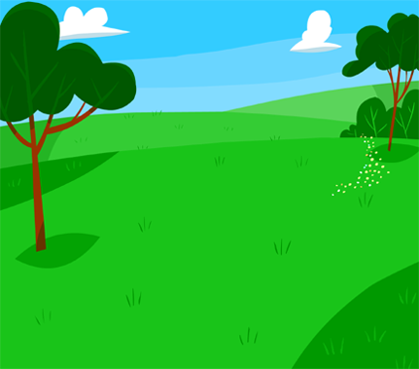

ТВОРЧЕСКИЙ ПРОЕКТ
«Ёлочка, живи!»
Авторы: учащиеся 3 класса МБОУ СОШ с. Аван
Руководитель: Вахрушина Н. В., учитель начальных классов МБОУ СОШ с. Аван
2016 г.

Slide 2


Slide 3
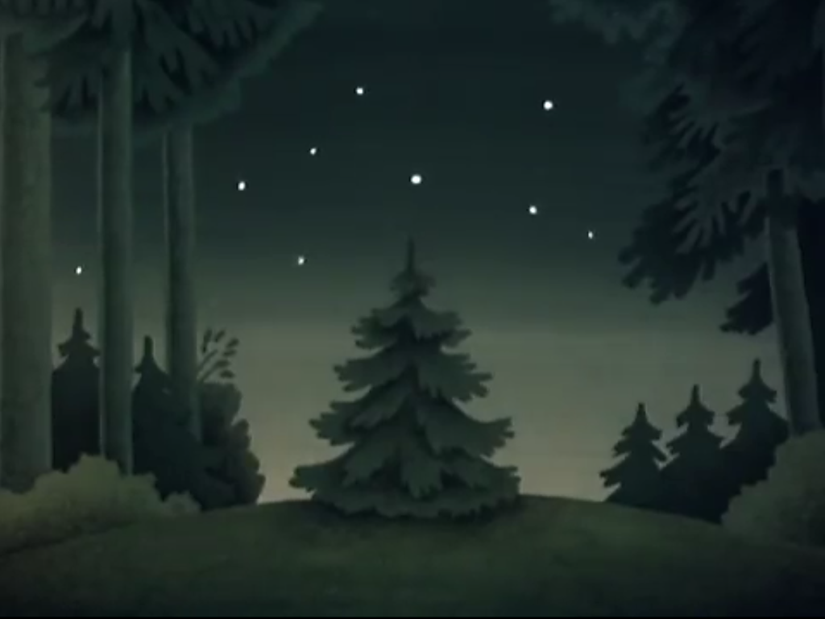

Slide 4
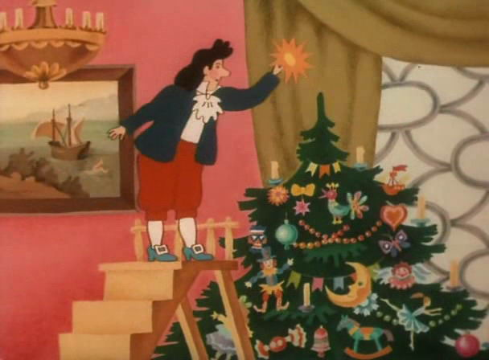

Slide 5
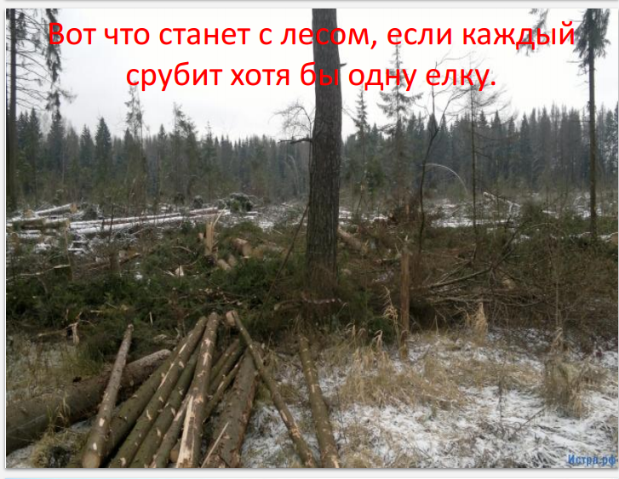

Slide 6
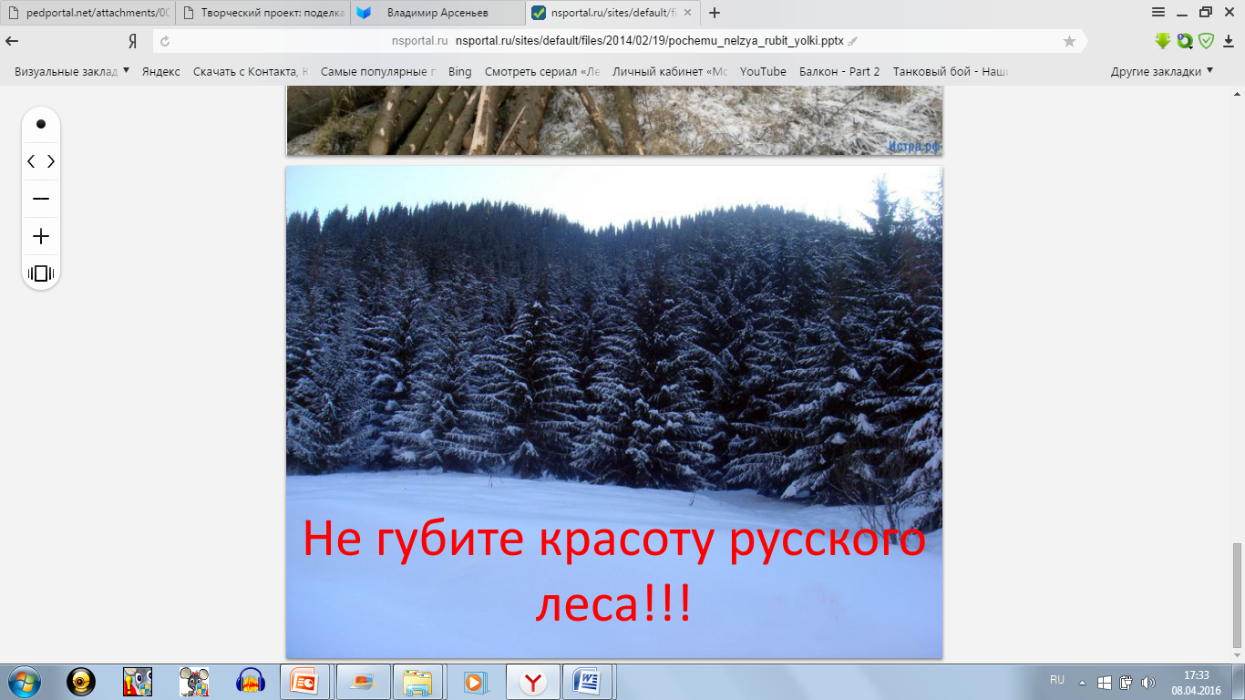
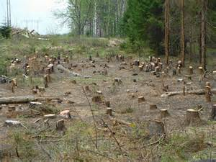
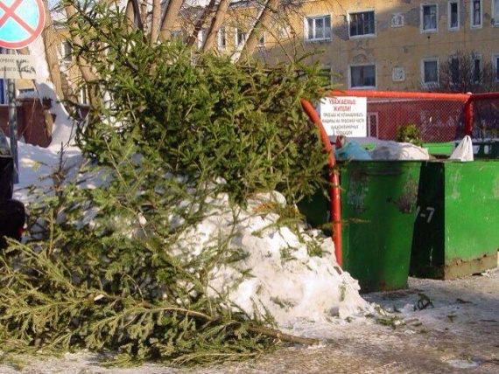
АКТУАЛЬНОСТЬ
ЖЕРТВОПРИНОШЕНИЕ
К ПРАЗДНИКУ…

Slide 7
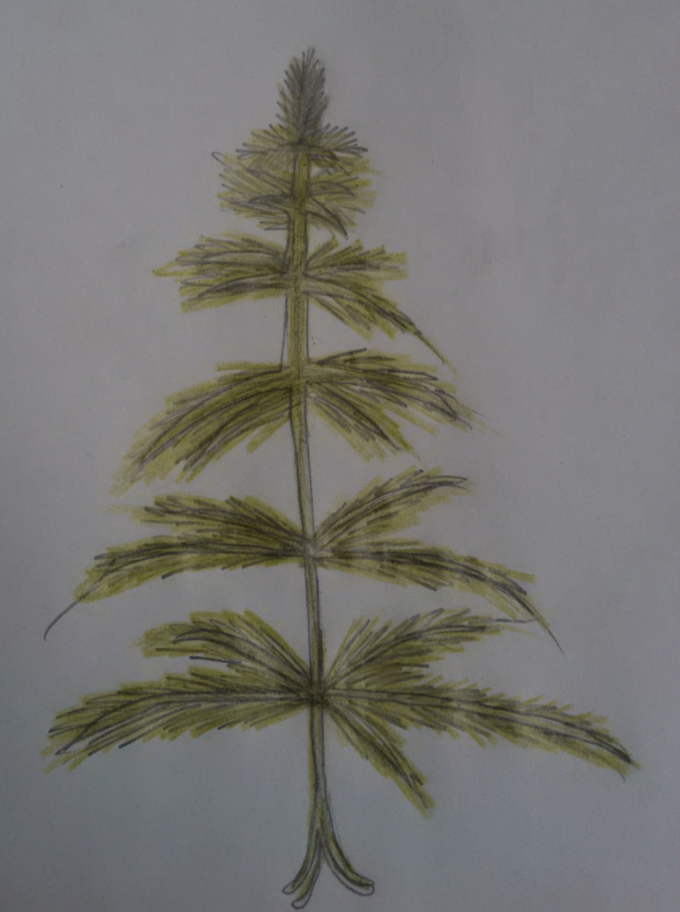
!!!
ЭСКИЗ

Slide 8
ПРОБЛЕМА
ЖЕРТВОПРИНОШЕНИЕ
К ПРАЗДНИКУ…

Slide 9
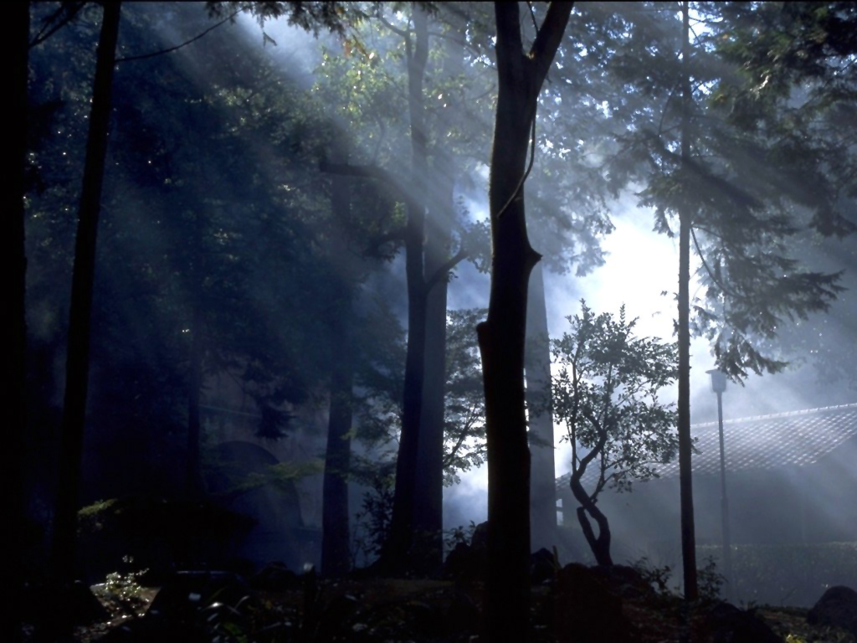
ОБОСНОВАНИЕ ЦЕЛЕЙ И ЗАДАЧ
В СЕЛЕ АВАН - 806 ЖИТЕЛЕЙ
= 250 СЕМЕЙ
ЕЖЕНЕДЕЛЬНО
2-3
ПЛАСТИКОВЫЕ
БУТЫЛКИ
= 600
БУТЫЛОК
= 2 400
БУТЫЛОК
ЗА МЕСЯЦ
= 30 000
БУТЫЛОК
ЗА ГОД
ЗА 5 ЛЕТ
= 150 000
БУТЫЛОК
= 300 000
БУТЫЛОК
ЗА 10 ЛЕТ

Slide 10
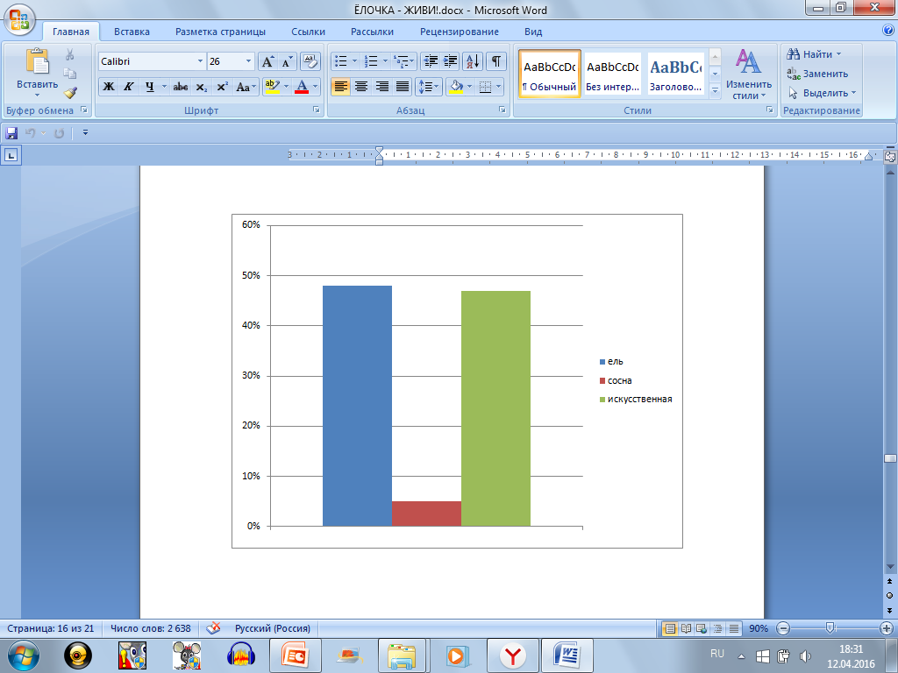
Анкетирование
«Что Вы планируете украшать
на Новый год: ель, сосну или
искусственную елку?»

Slide 11
ОБОСНОВАНИЕ ЦЕЛЕЙ И ЗАДАЧ
В СЕЛЕ АВАН - 806 ЖИТЕЛЕЙ
= 250 СЕМЕЙ
ЕЖЕНЕДЕЛЬНО
2-3
ПЛАСТИКОВЫЕ
БУТЫЛКИ
= 600
БУТЫЛОК
= 2 400
БУТЫЛОК
ЗА МЕСЯЦ
= 30 000
БУТЫЛОК
ЗА ГОД
= 125 – 130 ЁЛОК
ЗА 5 ЛЕТ
= 150 000
БУТЫЛОК
= 625 – 650 ЁЛОК
= 300 000
БУТЫЛОК
ЗА 10 ЛЕТ
= ДО 1 30О ЁЛОК

Slide 12

Цель:
Сделать искусственную ёлку из зелёных пластиковых бутылок, тем самым привлечь внимание жителей Вяземского района к проблеме вырубки ёлок перед праздником Новый год
Задачи:
Изучить историю возникновения традиции под Новый год ставить и наряжать ёлку в каждом доме;
Выяснить, почему нельзя вырубать ели;
Придумать способы, чтобы привлечь внимание жителей Вяземского района к проблеме вырубки ёлок перед праздником Новый год;
Изучить экологические проблемы, связанные с пластиковыми бутылками.
Выполнить задуманную композицию.
Произвести экономическое и экологическое обоснование.
Сделать анализ своей работы.

Slide 13
Гипотеза
Если мы научимся вторично использовать пластиковые бутылки, изготовив из них зелёную красавицу, то сможем научить этому других людей, тем самым поможем уменьшить количество мусора в природе, а также сократить вырубку ёлок в лесах.

Slide 14
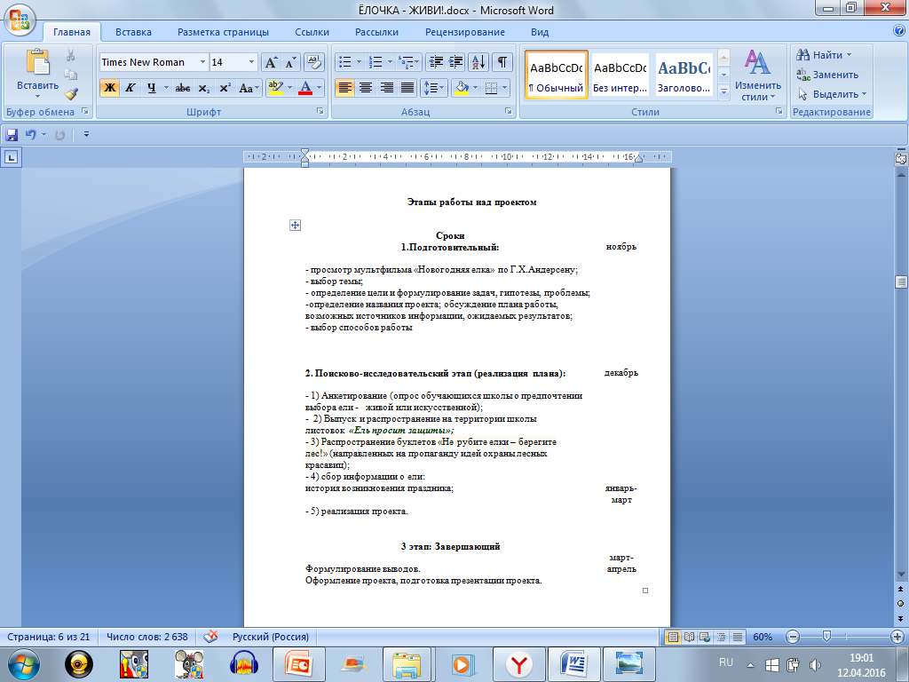

Slide 15
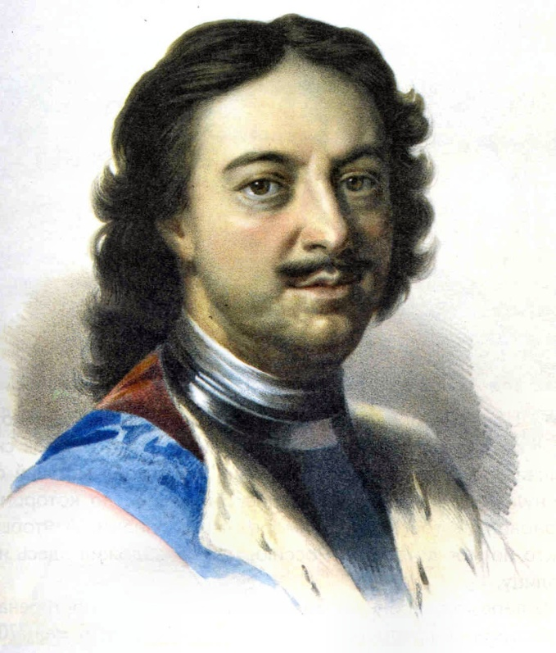
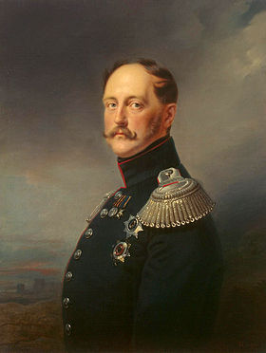
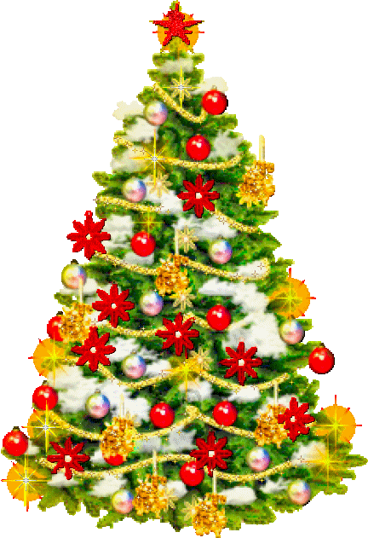
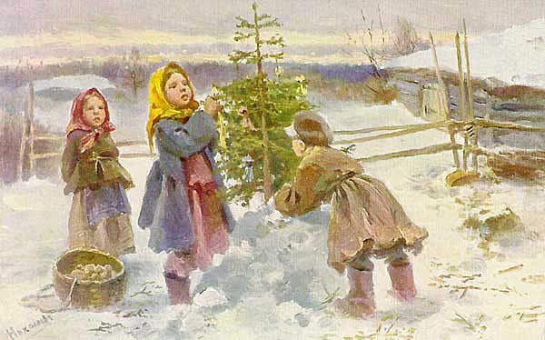
Откуда
появилась традиция
наряжать елку?

Slide 16
ОЧИЩАЕТ ВОЗДУХ
ЗАДЕРЖИВАЕТ ОСАДКИ
МЕСТО ОБИТАНИЯ ЖИВОТНЫХ
УЧАСТВУЕТ В КРУГОВОРОТЕ ВОДЫ
УЧАСТВУЕТ В ОБРАЗОВАНИИ ПИТАТЕЛЬНЫХ ВЕЩЕСТВ
ОБЕСПЕЧИВАЕТ ЗАЩИТУ ОТ ЭРОЗИИ
ЗОНА ОТДЫХА
СЫРЬЁ
ПОДНИМАЕТ НАСТРОЕНИЕ
УКРЕПЛЯЕТ ИММУНИТЕТ
обычная
новогодняя ёлочка –
просто кладезь полезных веществ !

Slide 17
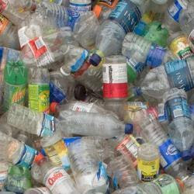

Slide 18
Техника безопасности
при выполнении проекта
осторожно пользоваться инструментами,
передавать ножницы только кольцами вперёд,
не брать в рот материалы и инструменты,
проволоку использовать аккуратно, чтобы не пораниться самому и товарища не задеть.

Slide 19
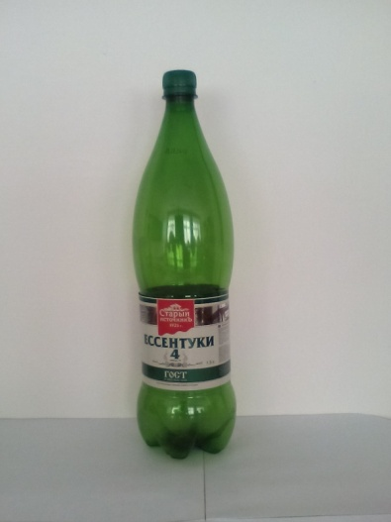
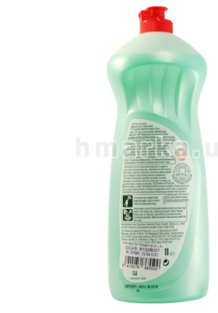
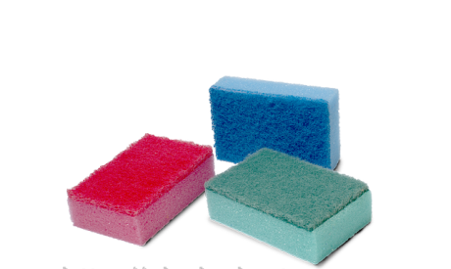
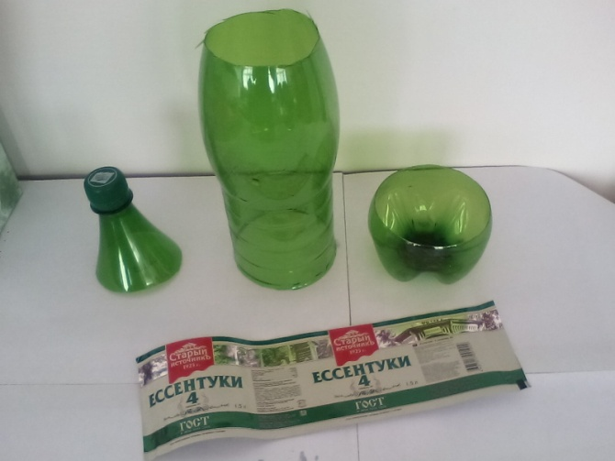
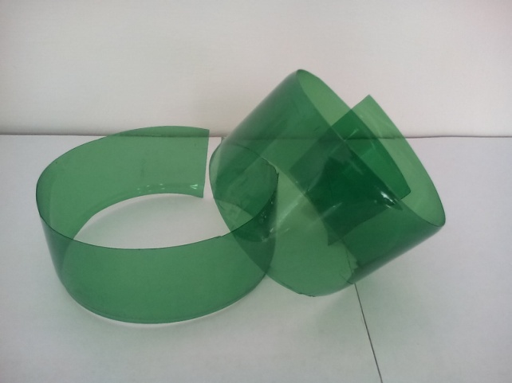
Технологическая карта
Моем зелёную бутылку со средством для мытья посуды, удаляя этикетку.
2. Отрезаем и выбрасываем горлышко, верхнюю и нижнюю часть бутылки.
3. Оставшуюся среднюю часть бутылки нарезаем кольцами.

Slide 20
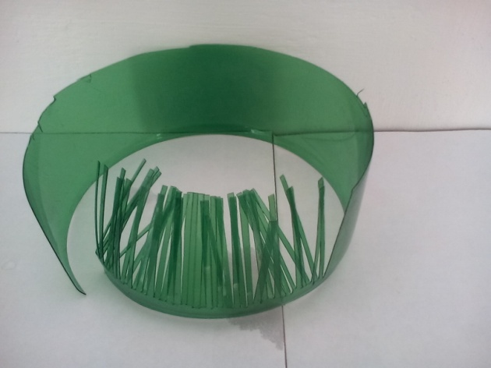
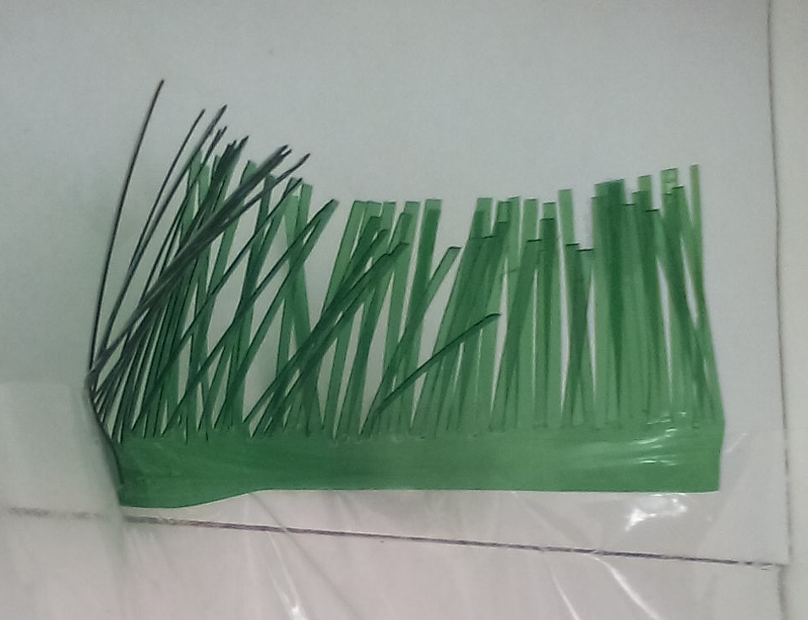
Технологическая карта
4. Разрезаем кольцо и получаем полоску.
5. Режем на полоске тонкие зубчики шириной 1-2 мм.
6. На готовую полоску приклеиваем кусочек широкого скотча той же длины, что и зелёная полоска.

Slide 21
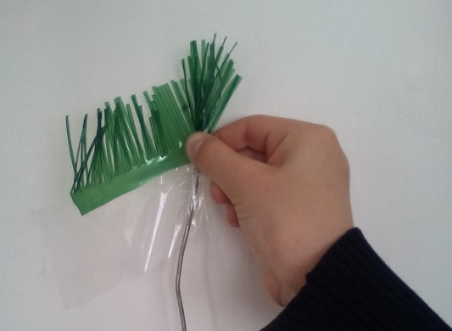
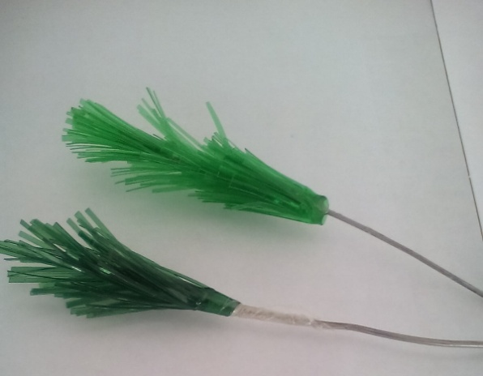
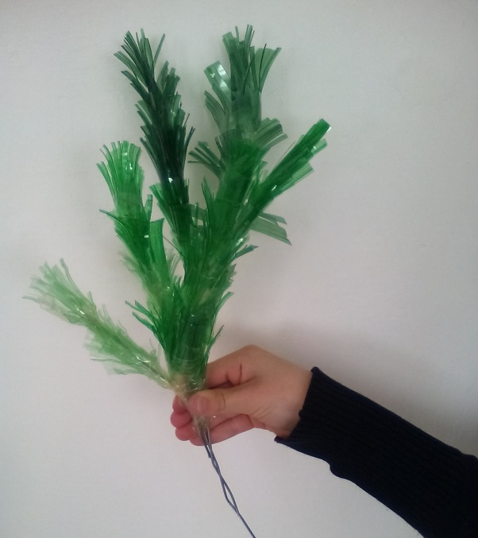
Технологическая карта
7.Накручиваем эту полоску со скотчем липкой стороной к толстой проволоке.
8.Получается еловая ветка.
9.Получившиеся ветки соединяем между собой в большие ветви.
10.Величина и пышность ёлки зависит от количества веток.

Slide 22
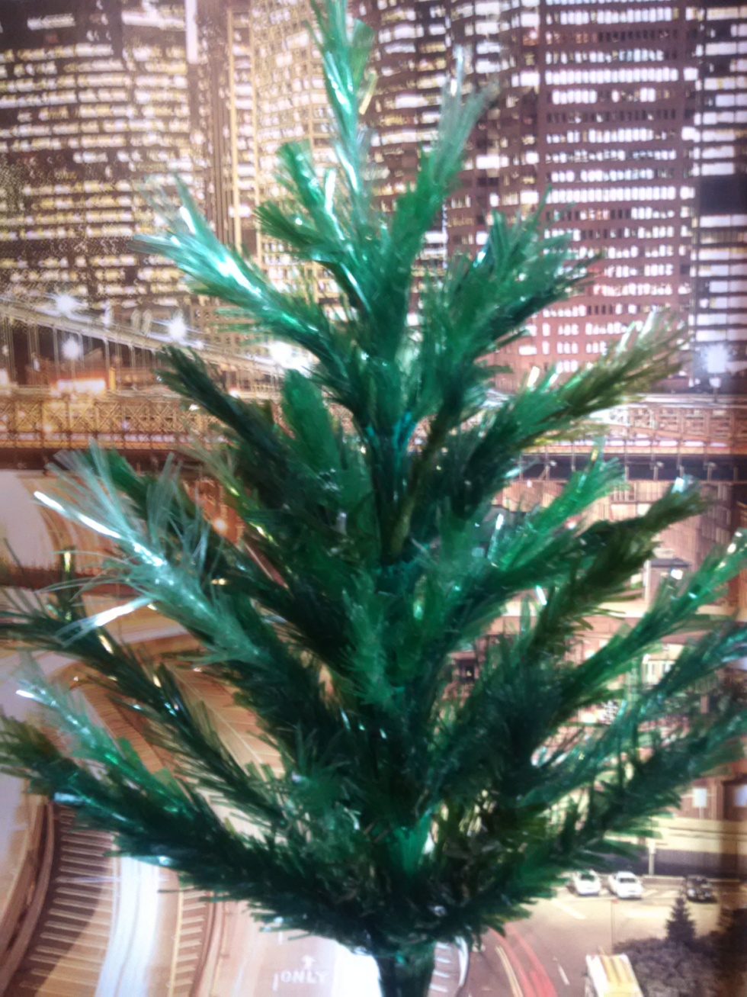
Технологическая карта
11. Устанавливаем
готовую ёлку
на подставку.

Slide 23
№ п/п | Наименование используемых материалов | Цена (руб.) | Расход материалов | Затраты на материалы (руб.)
1. | Зелёные пластиковые бутылки | 0 руб. | 300 шт. | 0 руб.
2. | Проволока алюминиевая толстая | 0 руб. | 200 м | 0 руб.
3. | Скотч широкий | 100 руб. | 1 рулон | 100 руб.
4. | Подставка под ёлку | 0 руб. | 1 шт. | 0 руб.
 | Итого: |  |  | 100 руб.

Slide 24


Slide 25
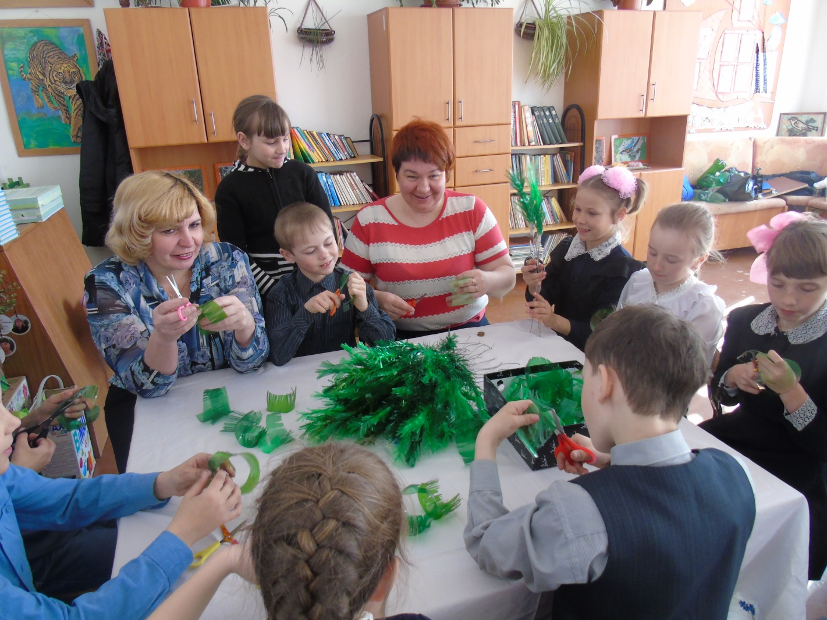
Фото мастер-класса

Slide 26
Повторное анкетирование
«Что Вы планируете украшать
на Новый год: ель, сосну или
искусственную елку?»

